Slide 1
BÀI 3. NHẬT KÍ, PHÓNG SỰ, HỒI KÍ TIẾT 25. NGÔN NGỮ TRANG TRỌNG
VÀ NGÔN NGỮ THÂN MẬT

Slide 2
Hoạt động 1.KHỞI ĐỘNG
Ngôn ngữ trong đoạn trích tiểu phẩm mang sắc thái trang trọng hay thân mật? Vì sao?
Buổi chiều, tan học, tại sân trường, Lan mời Nam:
- Lan: Nam ơi! Tối qua tớ nhé, hôm nay sinh nhật tớ.
- Nam: Mấy giờ? Ở đâu?
- Lan: 7 rưỡi. Ở nhà tớ chứ còn ở đâu. Nhớ đến sớm sớm tí! Cậu lúc nào cũng chậm như rùa ý.
- Nam: Vâng, tôi biết rồi bà cụ non ạ! Thế thích quà gì tôi còn mua?
- Lan: Quà à! Thích hộp quà to thật to nhé!
- Nam: Đòi hỏi vừa thôi, dạo này tôi đang viêm màng túi đây. À mà sinh nhật có món gì đặc biệt không?
- Lan: Đồ háu ăn! Yên tâm, có rùi, đủ các món khoái khẩu mà cậu thích đấy.
- Nam: Ừ, hấp dẫn đấy! Được, tối tớ đến. Tạm biệt!
- Lan: Tạm biệt!

Slide 3
Hoạt động 2. HÌNH THÀNH KIẾN THỨC

Slide 4
LÝ THUYẾT
Đặc điểm | Ngôn ngữ trang trọng | Ngôn ngữ thân mật
Phạm vi sử dụng | - Thuyết trình, giảng dạy, trao đổi ý kiến, cuộc họp, viết báo cáo, đơn từ, làm bài, viết bài nghiên cứu,... | - Giao tiếp hằng ngày: trò chuyện với bạn bè, người thân hoặc viết tin nhắn, viết thư cho bạn bè,...
Từ ngữ | - Được gọt giũa cẩn thận. - Từ ngữ phải bảo đảm chuẩn mực về ngữ âm, từ vựng, ngữ pháp và phong cách. + Từ ngữ: ưu tiên sử dụng từ ngữ toàn dân không sử dụng tiếng lóng, từ thông tục. | - Ít được gọt giũa. + Từ ngữ: có sắc thái gần gũi, dân dã, phù hợp với mối quan hệ giữa các đối tượng giao tiếp.
Kiểu câu | + Kiểu câu: ít sử dụng câu đặc biệt, câu rút gọn,.... | + Kiểu câu: đa dạng, bao gồm cả câu đặc biệt, câu rút gọn,....

Slide 5
HOẠT ĐỘNG 3. LUYỆN TẬP

Slide 6
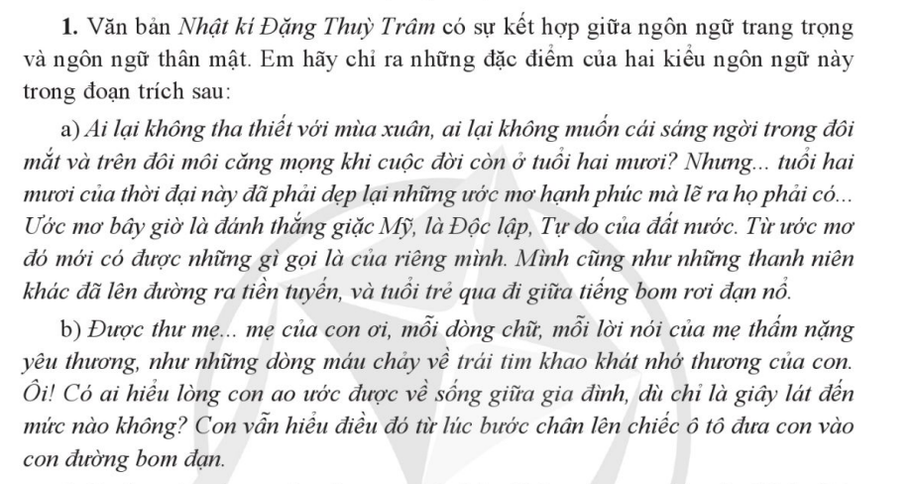
a. Đoạn trích mang đặc điểm của ngôn ngữ trang trọng: - Từ ngữ có tính chuẩn mực, toàn dân, chính thống và lịch sử: sáng ngời trong đôi mắt…, tuổi trẻ qua đi giữa tiếng bom rơi đạn nổ. - Kiểu câu được gọt giũa cẩn thận, đầy đủ thành phần, phần lớn là câu ghép: Ai lại không tha thiết … => Kiểu ngôn ngữ phù hợp với những suy tư về công việc, về lí tưởng của tuổi trẻ.
b. Đoạn trích mang đặc điểm của ngôn ngữ thân mật: - Từ ngữ có sắc thái gần gũi, dân dã, thể hiện tình yêu của nhân vật đối với người mẹ: mẹ của con ơi, đến mức nào không? - Kiểu câu đa dạng, bao gồm câu đặc biệt, câu hỏi: Có ai hiểu…nào không? => Kiểu ngôn ngữ phù hợp với giãi bày cảm xúc riêng tư.

Slide 7
a. Đoạn trích mang đặc điểm của ngôn ngữ trang trọng: - Từ ngữ có tính chuẩn mực, toàn dân, chính thống và lịch sử: sáng ngời trong đôi mắt…, tuổi trẻ qua đi giữa tiếng bom rơi đạn nổ. - Kiểu câu được gọt giũa cẩn thận, đầy đủ thành phần, phần lớn là câu ghép: Ai lại không tha thiết … => Kiểu ngôn ngữ phù hợp với những suy tư về công việc, về lí tưởng của tuổi trẻ.
b. Đoạn trích mang đặc điểm của ngôn ngữ thân mật: - Từ ngữ có sắc thái gần gũi, dân dã, thể hiện tình yêu của nhân vật đối với người mẹ: mẹ của con ơi, đến mức nào không? - Kiểu câu đa dạng, bao gồm câu đặc biệt, câu hỏi: Có ai hiểu…nào không? => Kiểu ngôn ngữ phù hợp với giãi bày cảm xúc riêng tư.

Slide 8
2. Em hãy tìm những câu văn trong văn bản “Khúc tráng ca nhà giàn” (Xuân Ba) thể hiện thái độ và cảm xúc của tác giả đối với những cán bộ, chiến sĩ ngày đêm bám trụ ở nhà giàn giữa biển khơi. Những câu văn ấy mang màu sắc trang trọng hay thân mật? Vì sao?
+ Xung quanh những thành phố những sân bay trên biển ấy chỉ là biển suông thôi chứ chưa nói quanh những đảo chìm những bãi san hô của Trường Sa có vô vàn chỉ dấu của dầu khí thì còn quý giá còn đắc địa đến dường nào!
+ Không chỉ có mồ hôi và sức trẻ hoà cùng biển mặn. Còn là máu! Máu của nhiều lính thủy Việt đã tưới xuống những rặng san hô Ba Kè này.
+ Chỉ sơ sẩy một tẹo là lăn tòm xuống biển gây phiền hà cho anh em không biết ngần nào mà kể.
+ Tôi ngó xuống làn nước thăm thẳm kia để rùng mình, không biết anh em công binh làm cách nào mà thương lượng được với Hà Bá hay vua Thủy Tề để cắm được hệ thống đài cọc vững vàng kiên cố như thế?
- Những câu văn trên phần lớn mang màu sắc thân mật, thể hiện qua những từ ngữ mang tính khẩu ngữ: chỉ là … thôi, chứ, dường nào, một tẹo, lăn tòm, ngần nào…
- Sử dụng câu đặc biệt, câu cảm thán, câu hỏi: Còn là máu!

Slide 9
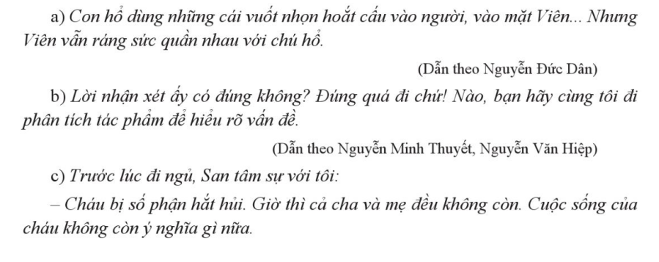
3. Các đoạn văn đã sử dụng ngôn ngữ trang trọng và ngôn ngữ thân mật phù hợp chưa? Vì sao?
a. Sử dụng ngôn ngữ thân mật không phù hợp với đối tượng được nhắc tới. Có thể thay “chú hổ” bằng “con hổ” hoặc “nó”.
b. Sử dụng ngôn ngữ thân mật không phù hợp với phạm vi giao tiếp (thuyết trình, nghị luận).
c. Sử dụng ngôn ngữ trang trọng không phù hợp với phạm vi giao tiếp cá nhân, gần gũi.

Slide 10
Hoạt động 4. VẬN DỤNG

Slide 11
BÀI 4.
GỢI Ý
+ HS cần sử dụng ngôn ngữ trang trọng để viết bài luận hoặc một bức thư theo yêu cầu của đề bài.
+ Phạm vi giao tiếp: phạm vi xã hội với nhân vật giao tiếp là các nhà tuyển dụng, tuyển sinh. Chú ý sử dụng từ ngữ xưng hô chuẩn mực, lịch sự, từ ngữ toàn dân; kiểu câu đầy đủ thành phần, được gọt giũa cẩn thận, chủ yếu là câu ghép.
- Yêu cầu HS viết một bài luận hoặc một bức thư để tham gia xét tuyển tại một trường đại học hoặc ứng tuyển một vị trí việc làm.

